Slide 1


COVİD-19 İLE MÜCADELEDE ÜRETİMDE UYULMASI GEREKEN STANDARTLAR
MUSTAFA GÜLTEPE
İHKİB Yönetim Kurulu Başkanı

Slide 2
MASKELER
CERRAHİ ÖRTÜ VE ÖNLÜKLER
KORUYUCU GİYSİLER

Slide 3
MASKELER

Slide 4
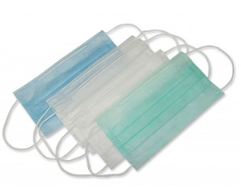
TIBBİ YÜZ MASKELERİ-EN 14683
Hasta ve personel arasında enfektif ajanların doğrudan geçişini en aza indirmek amacıyla bir engel oluşturmak için ağzı ve burnu örten tıbbi donanımlardır.
Genel olarak damlacık yolu ile bulaşan patojenlere karşı kısmi koruma sağlayan tek kullanımlık tıbbi malzemelerdir.
Tıbbi yüz maskeleri için yapım, tasarım, performans gereklilikleri ve deney yöntemleri TS EN 14683 standardına göre belirlenmektedir.
Tip I tıbbi yüz maskeleri, özellikle epidemik veya pandemik durumlarda enfeksiyonların yayılma riskini azaltmak amacıyla sadece hastalar ve diğer kişiler için kullanılmalıdır. Tip I maskeler, ameliyathanelerde veya benzer şartlara sahip diğer tıbbi ortamlarda profesyonel sağlık çalışanlarının kullanması için tasarlanmamıştır.
Tip II tıbbi yüz maskeleri, ameliyathanelerde veya benzer şartlara sahip tıbbi ortamlarda özellikle profesyonel sağlık çalışanlarının kullanımı için tasarlanmıştır.
Tip IIR tıbbi yüz maskeleri ise tıbbi yüz maskesinin sıvıların sıçramaya geçişine karşı direnci olan maskelerdir.

Slide 5
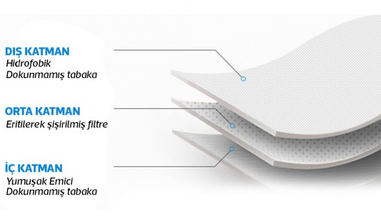
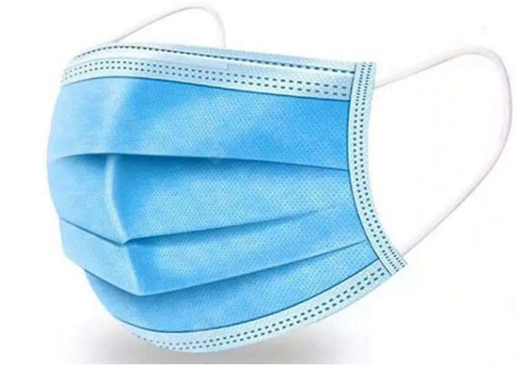
TIBBİ YÜZ MASKELERİ-EN 14683
Kulak Tutma Lastikleri
Nonwoven Kumaş
Pile
Ultrasonik Dikişler

Slide 6
TIBBİ YÜZ MASKELERİ-EN 14683
Tıbbi yüz maskeleri için Genel Gereklilikler ve Performans Gereklilikleri aşağıda verilmiştir.
Genel Gereklilikler
Malzemeler ve yapım
Tıbbi yüz maskesi, tasarlanan kullanımı süresince parçalanmamalı, ayrılmamalı veya yırtılmamalıdır. Filtre ve tabaka malzemesi seçimi esnasında temizlik düzeyine dikkat edilmelidir.
Tasarım
Tıbbi yüz maskesi; kullanıcının burun, ağız ve çenesi üzerine sıkı bir şekilde takılabilmesini ve maskenin yan taraflarının yüze tam oturmasını sağlayan bir araca sahip olmalıdır.
Tıbbi yüz maskeleri, buğu önleyici özelliği olan veya olmayan yüz koruması (kullanıcıyı sıçramalara ve damlacıklara karşı korumak için) veya burun köprüsü (burun hatları ile uyumluğu sağlayarak maskenin yüze daha iyi oturması için) gibi ilave özelliklerin yanı sıra farklı şekillerde ve yapılarda olabilir.
Performans Gereklilikleri
Deney | Tip I | Tip II | Tip IIR
Bakteri filtrasyon verimliliği (BFE), (%) | ≥ 95 | ≥ 98 | ≥ 98
Basınç farkı /Nefes Alabilirlik (Pa/cm2) | < 40 | < 40 | < 60
Sıçrama direnci basıncı (kPa) (ISO 22609) | Gerekli değil | Gerekli değil | ≥ 16,0
Mikrobiyal temizlik düzeyi (kob/g) (EN ISO 11737-1) | ≤ 30 | ≤ 30 | ≤ 30

Slide 7
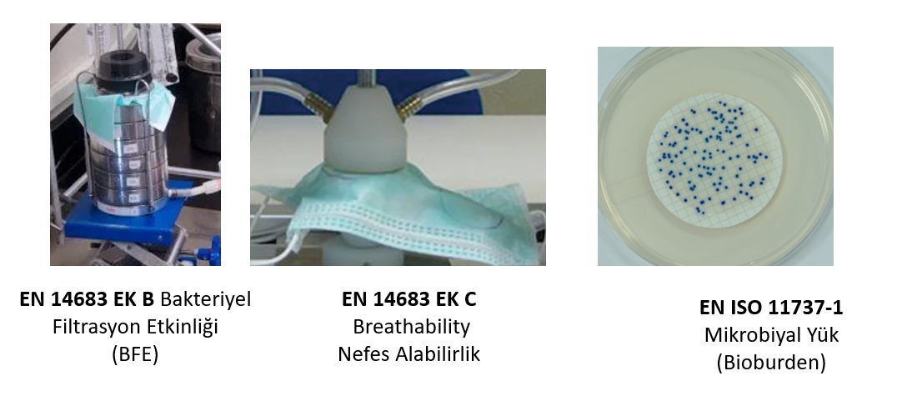
TIBBİ YÜZ MASKELERİ-EN 14683

Slide 8
PARÇACIK FİLTRELİ YARIM YÜZ MASKELERİ-EN 149
Bir kereden fazla kullanılması amaçlanan parçacık filtreli yarım maskelerdir.
Parçacık filtreli yarım maske; ağzı, burnu ve çeneyi kaplar, soluk alma ve/veya verme valflerini ihtiva edebilir.
Yarım maske, tamamen veya büyük oranda filtre malzemesinden oluşur veya gaz filtresi (filtreleri)
maskenin ayrılmaz bir parçasını oluşturur.
Parçacık filtreli yarım maskenin, kullanıcının yüzü kuru veya nemli olduğunda ve baş hareket ettirildiğinde,
amaçlanan kullanım için, dış atmosfere karşı kullanıcının yüzünde yeterli sızdırmazlık sağlaması amaçlanır.
Parçacık filtreli yarım maskeler, Partikül filtreleme verimlerine ve azamî toplam içe doğru sızdırma değerlerine göre üç sınıfa ayrılırlar:
  FFP1
  FFP2
  FFP3
Parçacık filtreli yüz maskeleri EN 149 standardına göre belirlenmektedir.

Slide 9
PARÇACIK FİLTRELİ YARIM YÜZ MASKELERİ-EN 149
GEREKLİLİKLER | FFP1 | FFP2 | FFP3
GÖZLE MUAYENE | İmalatçının bilgileri ve işaretler
MALZEME | Simülasyon işlemi ile takma yapıldıktan sonra (10 kez) herhangi bir mekanik hasar olmamalıdır.
TEMİZLİK VE DEZENFEKSİYON | Filtre malzemesinin nüfuziyeti testi değerlerini karşılamalıdır.
UYGULAMAYA İLİŞKİN PERFORMANS | Kullanıcının; a)Baş kayışının rahatlığı, b) Bağlantıların emniyeti, c) Görüş alanı, d)yürüme ve eğilip/kalma ile beraber partikül toplama deneyinden sonra yorumlarına uygun olmalıdır. e)Keskin kenar, çapak bulunmamalıdır.
TOPLAM İÇE DOĞRU SIZDIRMA | >% 25 | >% 11 | >% 5
FİLTRE MALZEMESİNİN NÜFUZİYETİ | Sodyum klorür, < % 20 | Sodyum klorür, < % 6 | Sodyum klorür, < % 1
 | Parafin yağı, < % 20 | Parafin yağı, < % 6 | Parafin yağı, < % 1
CİLDE UYUM | Kullanıcının cildi ile temas edebilecek maske malzemeleri, tahrişe yol açabilecek veya sağlığa zarar verecek olumsuz etkilere sebep olmamalıdır.
ALEVLENEBİLİRLİK | Parçacık filtreli yarım maske alevden uzaklaştırıldıktan sonra yanmamalı veya 5 saniyeden daha fazla süreyle yanmaya devam etmemelidir. Deneyden sonra, parçacık filtreli yarım maskenin hâlâ kullanılabilir olması gerekmez.
KARBONDİOKSİT MUHTEVASI | < % 1
SOLUK VERME VALFI | >10 N (10 sn) | >10 N (10 sn) | >10 N (10 sn)

Slide 10
PARÇACIK FİLTRELİ YARIM YÜZ MASKELERİ-EN 149
GEREKLİLİKLER | FFP1 | FFP2 | FFP3
SOLUNUM DİRENCİ | Soluk alma: < 0,6 mbar (30 L/dk) Soluk alma: < 2,1 mbar (95 L/dk) Soluk verme: < 3 mbar (160 L/dk) | Soluk alma: < 0,7 mbar (30 L/dk) Soluk alma: < 2,4 mbar (95 L/dk) Soluk verme: < 3 mbar (160 L/dk) | Soluk alma: < 1 mbar (30 L/dk) Soluk alma: < 3 mbar (95 L/dk) Soluk verme: < 3 mbar (160 L/dk)
SÖKÜLEBİLİR PARÇALAR | Bütün sökülebilir parçalar (takılı halde iseler), mümkünse kolayca elle takılabilmeli ve emniyete alınmalıdır.
TIKANMA DENEYİ | > 833 mg.h/m³ (Tek kullanımlık FFP1+ FFP2 + FFP3 sınıfı cihazlar için isteğe bağlıdır, tekrar kullanılanlar için zorunludur)
TIKANMA DENEYİNDEN SONRA TEKRARLANACAK TESTLER VE GEREKLİLİKLERİ
SOLUNUM DİRENCİ (VALFLİ) | Soluk alma: < 4 mbar (95 L/dk) Soluk verme: < 3 mbar (160 L/dk) | Soluk alma: < 5 mbar (95 L/dk) Soluk verme: < 3 mbar (160 L/dk) | Soluk alma: < 7 mbar (95 L/dk) Soluk verme: < 3 mbar (160 L/dk)
SOLUNUM DİRENCİ (VALFSİZ) | Soluk alma: < 3 mbar (95 L/dk) Soluk verme: < 3 mbar (95 L/dk) | Soluk alma: < 4 mbar (95 L/dk) Soluk verme: < 4 mbar (95 L/dk) | Soluk alma: < 5 mbar (95 L/dk) Soluk verme: < 5 mbar (95 L/dk)
FİLTRE MALZEMESİNİN NÜFUZİYETİ | Sodyum klorür, < % 20 | Sodyum klorür, < % 6 | Sodyum klorür, < % 1
 | Parafin yağı, < % 20 | Parafin yağı, < % 6 | Parafin yağı, < % 1

Slide 11
CERRAHİ ÖRTÜ
VE
ÖNLÜKLER

Slide 12
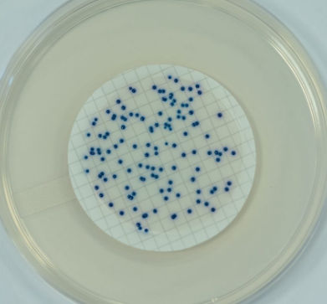
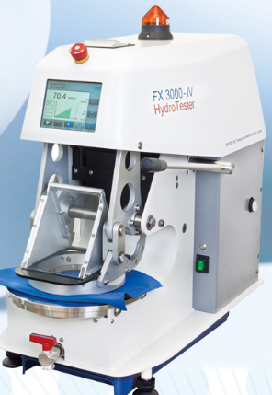
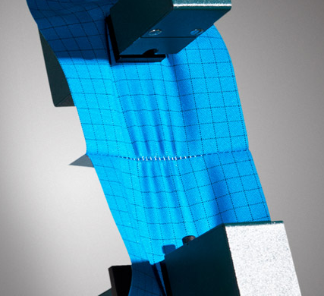
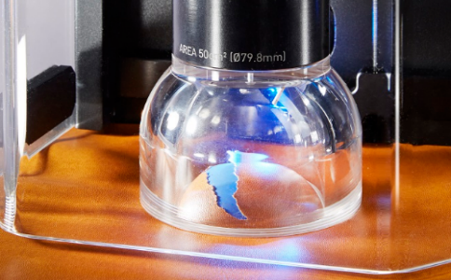
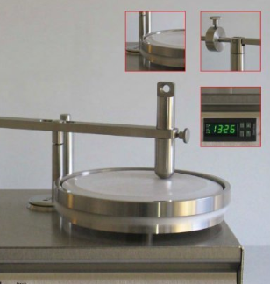
CERRAHİ ÖRTÜ VE ÖNLÜKLER-EN 13795-1
Cerrahi örtüler, enfektif ajanların transferini önlemek için hastayı veya ekipmanı örtmek için kullanılan örtülerdir.
Cerrahi önlük ise enfektif ajanların transferini önlemek için bir cerrahi ekip üyesi tarafından giyilen elbiselerdir.
Cerrahi örtü ve önlükler için gereklilikler EN 13795-1 standardına göre belirlenmektedir.
EN ISO 11737-1
Mikrobiyal Yük (Bioburden)
EN ISO 29073-3
Dikiş Mukavemeti (yaş/kuru)
EN ISO 13938-1
Patlama Mukavemeti
EN ISO 811
Sıvı Penatrasyon
EN ISO 22610
Mikrobiyal Penatrasyon (yaş)

Slide 13
CERRAHİ ÖRTÜ VE ÖNLÜKLER-EN 13795-1
ÖZELLİK | TEST METODU | BİRİM | CERRAHİ GİYSİLER |  |  |  | CERRAHİ ÖRTÜLER
 |  |  | Standart Performans |  | Yüksek Performans |  | Standart Performans |  | Yüksek Performans
 |  |  | Kritik alan | (daha az) kritik alan | Kritik alan | (daha az) kritik alan | Kritik alan | (daha az) kritik alan | Kritik alan | (daha az) kritik alan
Mikrobiyal penatrasyon-Kuru | EN ISO 22612 | Kob | Gerekli değildir. | ≤300 | Gerekli değildir. | ≤300 | Gerekli değildir. | ≤300 | Gerekli değildir. | ≤300
Mikrobiyal penatrasyon-Yaş | EN ISO 22610 | I_{B} | ≥2,8 | Gerekli değildir. | 6,0 | Gerekli değildir. | ≥2,8 | Gerekli değildir. | 6,0 | Gerekli değildir.
Mikrobiyal temizlik/ Bioburden | EN ISO 11737-1 | Kob/100 cm² | ≤300 | ≤300 | ≤300 | ≤300 | ≤300 | ≤300 | ≤300 | ≤300
Partikül Salınımı | EN ISO 9073-10 | Log₁₀ (lif sayımı) | ≤4,0 | ≤4,0 | ≤4,0 | ≤4,0 | ≤4,0 | ≤4,0 | ≤4,0 | ≤4,0
Sıvı penatrasyon | EN ISO 811 | cm H₂O | ≥20 | ≥10 | ≥100 | ≥10 | ≥30 | ≥10 | ≥100 | ≥10
Patlama Mukavemeti-Kuru | EN ISO 13938-1 | kPa | ≥40 | ≥40 | ≥40 | ≥40 | ≥40 | ≥40 | ≥40 | ≥40
Patlama Mukavemeti-Yaş | EN ISO 13938-1 | kPa | ≥40 | Gerekli değildir. | ≥40 | Gerekli değildir. | ≥40 | Gerekli değildir. | ≥40 | Gerekli değildir.
Kopma Mukavemeti-Kuru | EN 29073-3 | N | ≥20 | ≥20 | ≥20 | ≥20 | ≥15 | ≥15 | ≥20 | ≥20
Kopma Mukavemeti-Yaş | EN 29073-3 | N | ≥20 | Gerekli değildir. | ≥20 | Gerekli değildir. | ≥15 | Gerekli değildir. | ≥20 | Gerekli değildir.

Slide 14
KORUYUCU GİYSİLER

Slide 15
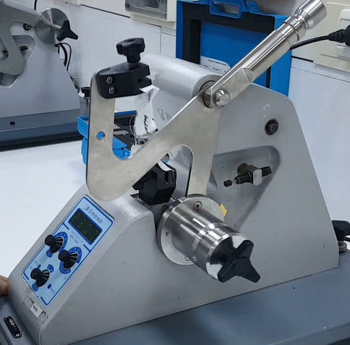
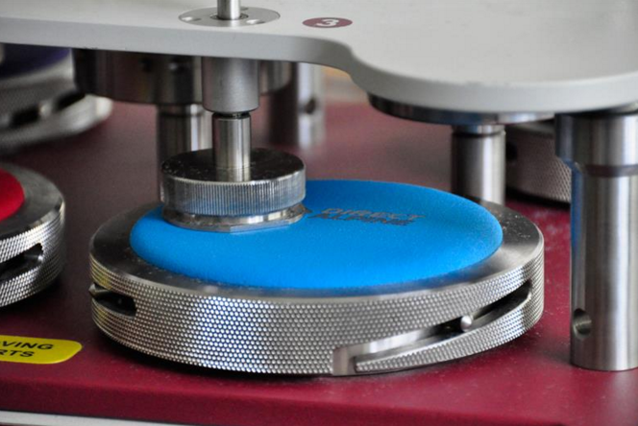
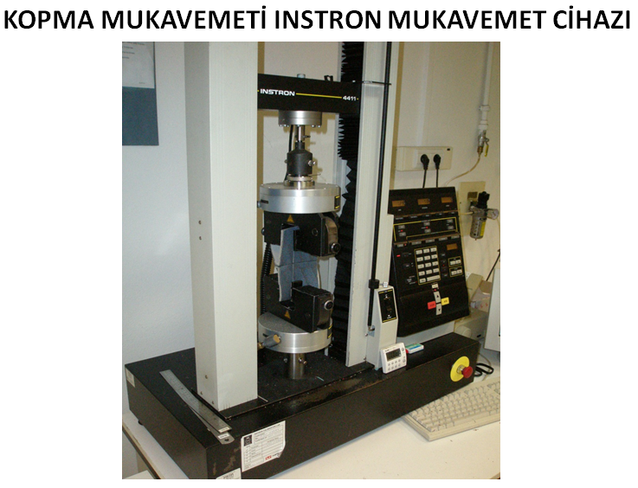
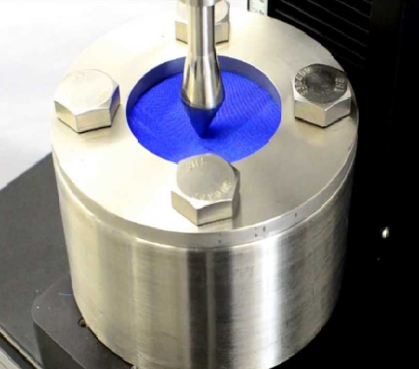
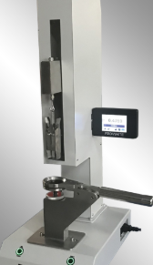
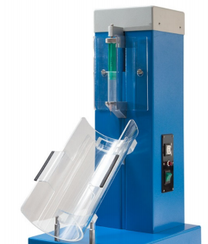
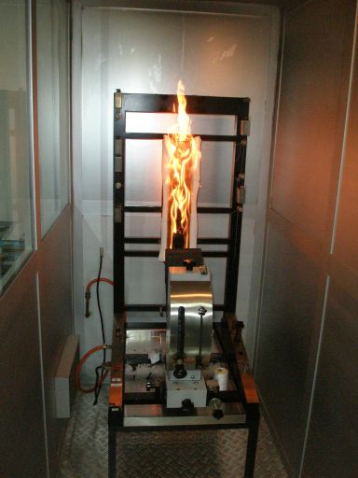
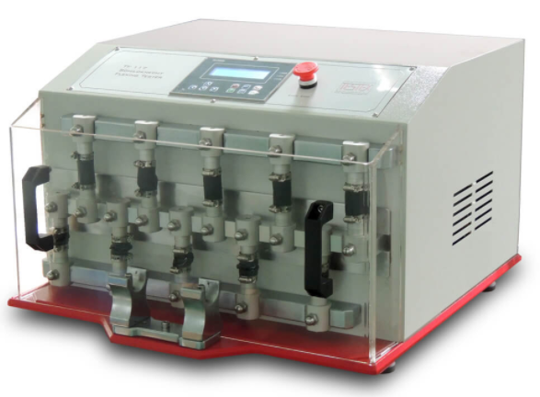
PATOJEN ORGANİZMALARA KARŞI KORUYUCU GİYECEKLER-EN 14126
Patojen organizmalara karşı tekrar kullanılabilir veya sınırlı kullanılan koruyucu kıyafetlerin performans gereklilikleri ve test yöntemleri EN 14126 standardına göre belirlenir.
Standart, mekanik ve güç tutuşabilirlik gereklilikleri, kimyasal gereklilikler, biyolojik gereklilikler ve dikiş/aksesuar gerekliliklerini kapsar.
EN ISO 9073-4
Yırtılma
EN ISO 13935-2
Dikiş Mukavemeti
EN ISO 12947-2
Aşınmaya Karşı Dayanım
EN 863
Delmeye Karşı Dayanım
EN ISO 13934-1
Kopma
EN 14325
Aparatlar-çekme kuvveti
EN 6530- Su İticiliği
EN 20811- Su geçirmezlik
EN 13274-4
Yanma
EN ISO 7854-B
Bükülme Dayanımı

Slide 16
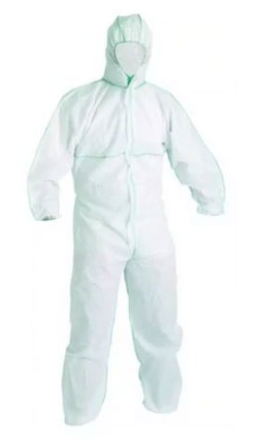
PATOJEN ORGANİZMALARA KARŞI KORUYUCU GİYECEKLER-EN 14126
Test | Standart
Mekanik Gereklilikler -EN 14325
Aşınma Dayanımı | EN 12947-2
Bükülme Dayanımı (Orijinal & (-30°C) sonrası) | ISO 7854-Metot B
Yırtılma Direnci | EN ISO 9073-4
Kopma Mukavemeti | EN ISO 13934-1
Delinme Direnci | EN 863
Kimyasal Gereklilikler -EN 14325
Kimyasalların Geçirgenliği | ISO 6529 Metot A-Sıvılar/Metot B-Gazlar
Sıvı İticilik | EN ISO 6530
Sıvı Nüfuziyet Direnci | EN ISO 6530
Tutuşmaya Karşı Dayanım | EN 13274-4 Metot 3
Aleve Karşı Dayanım | EN 13274-4 Metot 3
Dikiş Gereklilikleri | EN ISO 13935-2
Bağlantı Yerleri ve Aksesuarlar | EN ISO 13935-2/

Slide 17
PATOJEN ORGANİZMALARA KARŞI KORUYUCU GİYECEKLER-EN 14126
Test | Standart
Biyolojik Gereklilikler
Sentetik Kan Kullanarak Nüfuziyet Testi | ISO/FDIS 16603
Virüse Karşı Nüfuziyet Testi | ISO/FDIS 16604
Bakteri Bariyer Penetrasyonu-Islak | EN ISO 22610
Kontamine Sıvı Aerosollerin Penetrasyon Direnci | EN ISO 22611
Kirlenmiş Katı Parçacıkların Nüfuz Etmesine Karşı Direnç | EN ISO 22612
Genel Gereklilikler | EN 340

